Slide 1
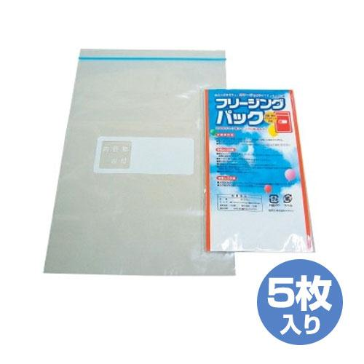
【提案書】
フリージングパック レギュラー 5枚入
5枚入りのレギュラーサイズのフリージングパック。メモスペース付きのため使い勝手の抜群。台紙にはオリジナルデザインの名入れプリントが可能なため、販促用にも最適です。
特徴
納期
納期スペース
仕様
素材 : ポリエチレン
サイズ : パッケージサイズ:175×105×3mm 本体サイズ:170×240mm
包装 : ポリ袋入
備考 : 台紙に名入れ可
お見積
お見積りスペース

